Slide 1
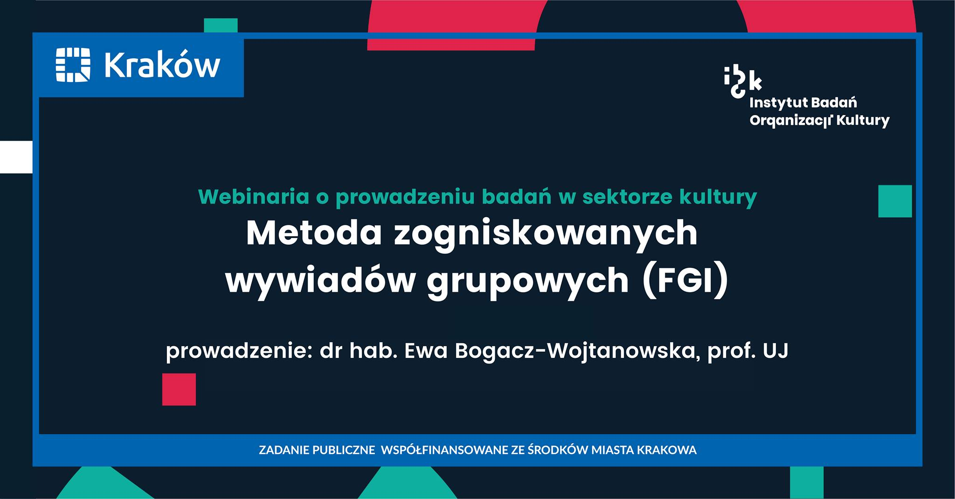

Slide 2
PLAN SPOTKANIA/AGENDA
1.Wywiady indywidualne jako wstęp do FGI
2.FGI jako metoda badawcza
3.Przeprowadzanie FGI
4.Zalety, wady i zastosowanie metody
5.Scenariusz FGI
6.Rola moderatora
7.Podsumowanie

Slide 3
WYWIADY INDYWIDUALNE:
In Depth Interviews

Slide 4
WYWIAD TO :
„kierowana rozmowa, gdzie kierowanie jest uznane i zaakceptowane przez obie stron” (Kostera, 2003, s.121);
jest procesem, w którym badający stara się wpływać na badanego stawianymi pytaniami i skłonić go do odpowiedzi na właściwy temat (Sztumski, 1999, s. 131);
innymi słowy wywiad jest interakcją między prowadzącym wywiad a respondentem (Babbie, 2005, s. 327);
metodę tę badacze nazywają „metodą wydobycia złota” (Golafshani, 2003, s. 605), porównując pracę badacza, do pracy górnika, który podobnie jak górnik, musi „wydobyć” informację z rozmówcy (Babbie, 2005, s. 328).

Slide 5
PODSTAWOWE CECHY I ZASADY:
wywiad stosować można wraz z obserwacją – TRIANGULACJA,
jest elastyczny i dynamiczny – „bo rozmawiamy”,
metoda ta wymaga, by prowadzący wywiad był bardzo dobrze zorientowany w przedmiocie i problematyce badań – w badaniach organizacji najczęściej jest to sam badacz,
rodzaj informacji, jakie można uzyskać dzięki wywiadom w świecie społecznym – ludzkie działania/postawy - motywacje, zamiary, przekonania, sądy, sposoby widzenia świata i jej funkcjonowania.

Slide 6
MOŻNA WYRÓŻNIĆ TRZY TYPY WYWIADU, ZE WZGLĘDU NA STOPIEŃ KATEGORYZACJI PYTAŃ:
Wywiady skategoryzowane, nazywane są kwestionariuszowymi i mają najczęściej charakter ilościowy.
W RAMACH BADAŃ JAKOŚCIOWYCH:
Wywiady częściowo skategoryzowane, w których prowadzący korzysta zwykle z zestawu problemów lub listy pytań, które należy zadać, lecz może to zrobić w dowolnej kolejności, w zależności od toku przeprowadzanej rozmowy.
Wywiady swobodne, zwane czasem nieskategoryzowanymi, to rozmowy prowadzone w sposób swobodny, w którym badający ma pełną swobodę co do tego jak prowadzić rozmowę i kieruje się jedynie celem badania (Sztumski, 1999, s. 133).
Należy pamiętać o tym, że prowadzenie tego typu wywiadów wymaga dużej biegłości w przeprowadzenia rozmów i znajomości problematyki. Dlatego początkujący adepci powinni zaczynać od wywiadów skategoryzowanych lub częściowo skategoryzowanych.

Slide 7
ZOGNISKOWANY WYWIAD GRUPOWY
FGI

Slide 8
FGI:
dyskusja
moderator – ukierunkowanie, zogniskowanie
7- 8-12 osób

Slide 9
FGI JAKO METODA:
grupa
zogniskowana
skoncentrowana
pogłębiona- nie powierzchowna
dyskusja a nie odpowiedzi
TŁO- indywidualne wywiady pogłębione, obserwacja, techniki projekcyjne, psychologia społeczna, małe grupy, procesy grupowe, dynamika grupy

Slide 10
HISTORIA:
lata 30-te – wykorzystanie do konstrukcji kwestionariuszy ankiet,
Paul Lazarsfeld i Robert Merton – II wojna światowa – materiały szkoleniowe, propagandowe dla wojska- większa liczba osób,
lata 70-te – marketing na świecie- przykład ciasta w proszku,
lata 90 –te – polski marketing
rządy, kampanie społeczne, marketing polityczny, eksperci od public relations,
obecnie badania marketingowe, badania naukowe

Slide 11
RÓŻNICA POMIĘDZY WYWIADEM INDYWIDUALNYM A GRUPOWYM:
WYWIADY INDYWIDUALNE | WYWIADY GRUPOWE
SYTUACJA 1:1 CZAS OD 45 MIN. DO 1,5 H mniej informacji w określonym czasie- dłuższa realizacja brak dyskusji, brak kontaktu badanych ZASTOSOWANIE: trudna rekrutacja potrzeba pogłębionej informacji od 1 osoby obawa, że obecność innych może blokować wypowiedzi | SYTUACJA 1:7 CZAS: 1,5 DO 2 H więcej informacji w krótszym czasie – krótsza realizacja mniej informacji od pojedynczego uczestnika (mniej pogłębione) dyskusje między uczestnikami badania (interakcja, wzajemna stymulacja) ZASTOSOWANIE: łatwa rekrutacja (łatwy dostęp) potrzeba konfrontacji opinii przypuszczenie, że obecność innych może stymulować wypowiedzi

Slide 12
WŁAŚCIWOŚCI ZOGNISKOWANEGO WYWIADU GRUPOWEGO:
FGI to sytuacja bliższa sytuacjom rzeczywistym, gdyż nasze opinie kształtują się w kontakcie z innymi ludźmi, a nie w odosobnieniu;
sytuacja FGI symuluje rzeczywistą sytuację życiową, w której ludzie reagując na bodziec – ujawniają swoje opinie, które często w kontaktach z innymi ulegają pewnym modyfikacjom;
fokus pozwala na obserwację ludzi podczas procesu kształtowania się opinii i postaw tych osób;

Slide 13
ETAPY TWORZENIA WYWIADÓW GRUPOWYCH
PROBLEM BADAWCZY,
PLANOWANIE BADANIA – liczba grup, kryteria doboru uczestników, czas, koszty – moderator, uczestnicy, sprzęt nagrywający, sala,
WARUNKI LOKALOWE I TECHNICZNE – fokusownia (2 pomieszczenia, lustro weneckie – podglądownia, kamera, monitor, stosunkowo małe), stół okrągły – poczucie bezpieczeństwa, wszyscy się widzą,
DOWOLNE POMIESZCZENIE?
POCZEKALNIA- WSTĘPNA SELEKCJA – NIEKTÓRYCH NIE KWALIFIKUJEMY- DLACZEGO?

Slide 14
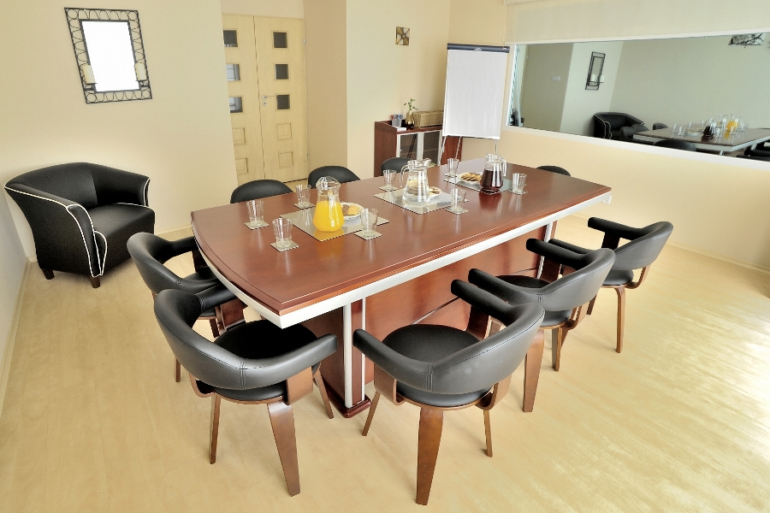
GDZIE?

Slide 15
DOBÓR OSÓB DO BADAŃ:
  poszczególnych grup, dobór całej grupy-kogo – problem badawczy?
  dobór celowy – np. bankomaty,
  kryteria demograficzne –wiek, dochody, wykształcenie,
  kryteria wynikające z celów badania,
  kryteria dodatkowe – asertywność, kreatywność,
PŁEĆ – różne poglądy kobiet i mężczyzn, cel badania,
WIEK – jednorodność, homogeniczność,
STAN CYWILNY
DOCHÓD
KLASA SPOŁECZNA- stan posiadania, regularne chodzenie do restauracji?,
WYKSZTAŁCENIE
LICZBA GRUP FOKUSOWYCH – CO NAJMNIEJ 2

Slide 16
PRAKTYCZNE PORADY:
Ustalenie wielkości grup fokusowych,
Opłacenie badania i poczęstunek,
Liczba osób zaproszonych na badanie,
Godziny badań,
Informacja dla badanych (cel, czas, zakres),
Kwestionariusz selekcyjny,

Slide 17
ZASTOSOWANIE FOKUSÓW:
Dla eksploracji problematyki badania – jako badanie wstępne;
Dla lepszego przygotowania standaryzowanego narzędzia do badań ankietowych;
Po badaniach z wykorzystaniem standaryzowanego narzędzia → dla lepszej interpretacji wyników badań;

Slide 18
ZALETY FGI:
metoda szybka i tania w realizacji;
pozwala na obserwowanie procesu tworzenia się opinii i poglądów; pokazuje istotę ich powstawania;
zdobywany materiał sformułowany jest w języku badanych osób;
może być stosowana do każdego rodzaju zagadnień i różnych grup społecznych;
rezultaty takiego badania są łatwe do „skonsumowania” przez zleceniodawcę;
zdobywa się informacje w sytuacjach bliższych życiu i doświadczeniu ludzi;

Slide 19
OGRANICZENIA:
wnioski mają jedynie charakter sprawozdawczy i nie można ich przenosić je na szersze zbiorowości;
istnieje prawdopodobieństwo wystąpienia efektu myślenia grupowego i zjawiska przesunięcia poziomu ryzyka, co powoduje zniekształcenia wyników;
żywy i emocjonalny charakter interakcji może prowadzić badacza do pokładania większej wiary w wyniki, niż jest to usprawiedliwione;
moderator może nieświadomie wpływać na kierunek i rezultat dyskusji;
przygotowanie raportu, sporządzenie sprawozdania, interpretacja wyników nie są działaniami rutynowymi i wymagają od moderatora sporego wysiłku;

Slide 20
SCENARIUSZ BADANIA FOKUSOWEGO:
plan wywiadu, precyzyjnie określony cel badania, logika problemów, nie pytania lecz hasła problemowe, czas poszczególnych zagadnień.
Cechy dobrego scenariusza:
Ramowy zapis wątków do dyskusji,
Koncentracja wokół problemów a nie pytań,
Ramy czasowe dla poszczególnych zagadnień (!),
Obszary tematyczne (3-4),
Nie dłuższy niż 1-2 strony,

Slide 21
PROWADZENIE WYWIADU:
Zadawanie odpowiednich pytań:
swobodne, język potoczny, bez skrępowania;
nie można sugerować odpowiedzi;
jasność, zwięzłość, konkretność,
długie pytania- spada jasność przekazu,
nie wolno pytać o kilka, nie zawsze powiązanych ze sobą informacji- czyli 2 pytania w 1!
wszyscy muszą rozumieć pytania,
poprawność językowa, dostosowanie do języka uczestników,
nie wolno używać żargonu socjologów i psychologów („preferencje”)

Slide 22
RODZAJE PYTAŃ W WYWIADACH GRUPOWYCH:
  pytanie otwarte w zamian zamkniętych,
  zamknięte blokują dyskusję- otwarte ją pobudzają,
  zamknięte na początek wywiadu,
  zamknięte pytania-rzetelniejsze odpowiedzi, otwarte- wielość odpowiedzi,
  pytania zagrażające- umiejętność ich zadania,
  kolejność pytań zgodnie z logiką problemu,
  stopniowe wprowadzenie badanych w problematykę,
  zasada: od ogółu do szczegółu,
  pytania neutralne i przyjemne na początek- potem mogą być pytania wywołujące negatywne emocje- zasada progresji,
  od łatwych do trudnych.

Slide 23
PYTANIA W WYWIADZIE GRUPOWYM:
1. pytania wstępne-otwarcie:
  wypowiada się każda osoba, przełamywanie lęku,
  pytania o fakty
2. pytania wprowadzające:
wprowadzające do dyskusji,
ogólne,
nie powinny być poważne, pogłębione, zagrażające,
3. pytania zasadnicze:
pytania najważniejsze dla problemu badania ok. 4,
wymagające więcej skupienia,
na każde pytanie około 15 minut
4. pytania zamykające.

Slide 24
MODERATOR- CECHY:
UMIEJĘTNOŚCI POZNAWCZE
UMIEJĘTNOŚCI ZWIĄZANE Z PROWADZENIEM WYWIADU
UMIEJĘTNOŚCI ZWIĄZANE Z KONTAKTEM Z LUDŹMI
PREZENCJA MODERATORA- neutralność.

Slide 25
METODY PODTRZYMYWANIA KONTAKTU Z GRUPĄ PRZEZ MODERATORA LUB BADACZA W WYWIADACH
  Parafrazowanie-skrótowe powtórzenie wypowiedzi osoby, poprzedzone określonym początkiem, własnymi słowami, bez zmiany znaczenia i zabarwienia uczuciowego, po to aby podkreślić, że się słucha, zainteresowanie, dobre zrozumienie, strukturalizacja wątków- A więc chodzi o to że…, To co Pan powiedział sprowadza się do tego, że… Krótko mówiąc oznacza to, że…
  Klaryfikacja-uchwycenie głównego sensu wypowiedzi osoby i wyrażenia jej własnym słowami po to aby dopytać się o niejasno sformułowaną treść, nieścisłość- Czy mogłaby Pani wyjaśnić mi to jeszcze raz…, proszę po kolei jak to się odbyło…
  Dopytywanie i pogłębianie- Czy może Pan coś więcej na ten temat powiedzieć… Czy jest coś co się z tym jeszcze wiąże?
KOMUNIKACJA NIEWERBALNA

Slide 26
ZJAWISKA UTRUDNIAJĄCE MODEROWANIE:
KONFORMIZM GRUPOWY (wyczucie na sygnały niewerbalne z grupy),
ZACHOWANIE UCZESTNIKÓW (osoby dominujące, osoby mało aktywne, przebieg dyskusji, grupa nadmiernie aktywna, grupa nie chce mówić),

Slide 27
MODERATOR POWINIEN UNIKAĆ:
poruszania się w sferze racjonalnych deklaracji,
zbierania opinii bez próby poznawania przyczyn,
kwestionariuszowego zadawania pytań,
braku kontroli nad grupą,
dominacji nad grupą,
bycia uczestnikiem a nie moderatorem.

Slide 28
PODSUMOWANIE
FGI to metoda naukowa?
Warto ją stosować?
Kiedy?

Slide 29
BIBLIOGRAFIA
Babbie E. , (2005), Badania społeczne w praktyce , PWN Warszawa.
Kostera M. (2003), Antropologia organizacji. Metodologia badań terenowych, PWN Warszawa.
Maison, D. (2000), Zogniskowane wywiady grupowe. Jakościowa metoda badań marketingowych. Warszawa PWN.
Sztumski J., (1999), Wstęp do metod i technik badań społecznych, WN Śląsk, Katowice.

Slide 30


